Slide 1
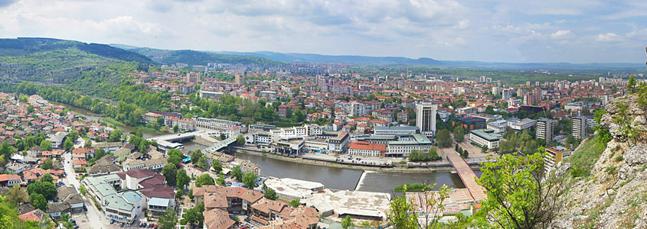
Ловеч
Моят град

Slide 2
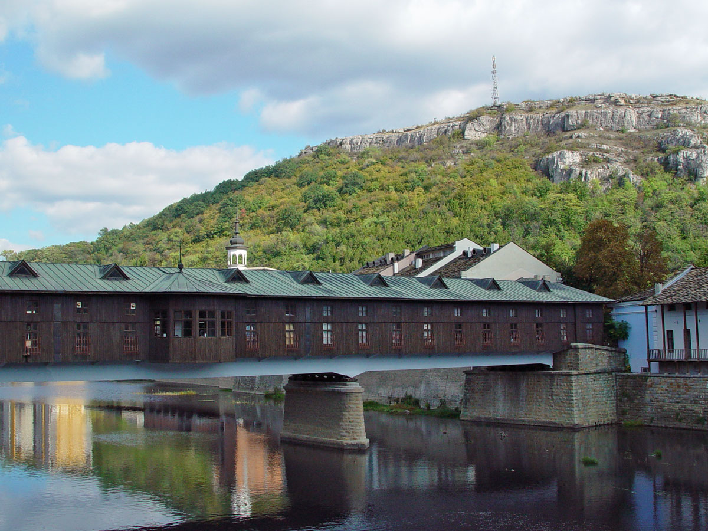
Забележителности.
Покрит мост

Slide 3
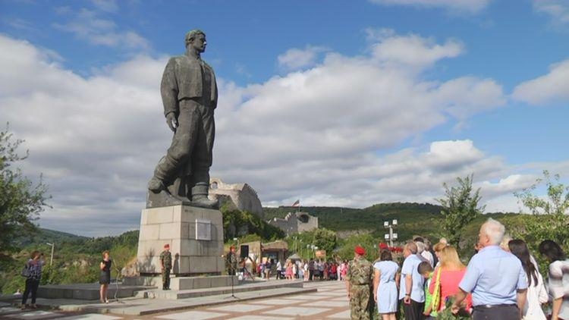
Паметника на Васил Левски
Васил Левски-български войвода и борец за свобода

Slide 4
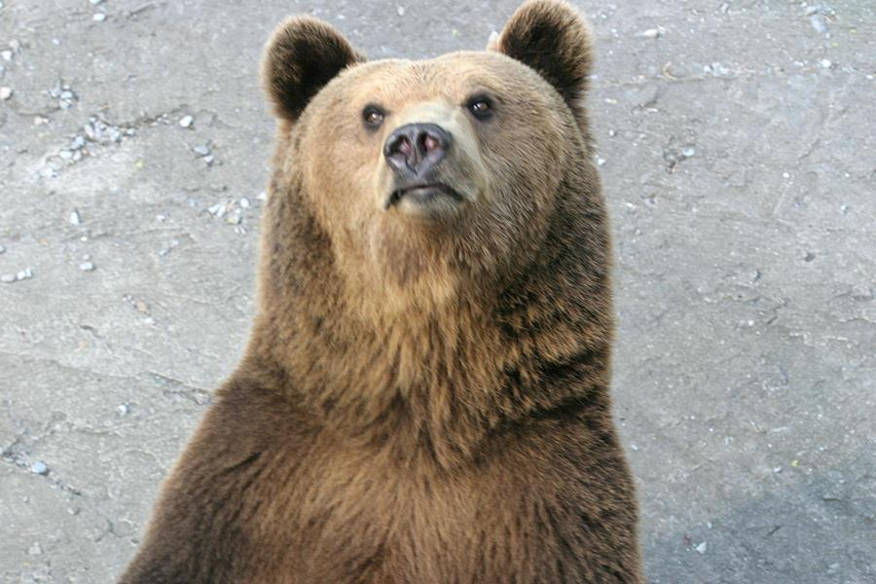
Ловешки зоопарк
В Ловешкият зоопарк има много животни

Slide 5
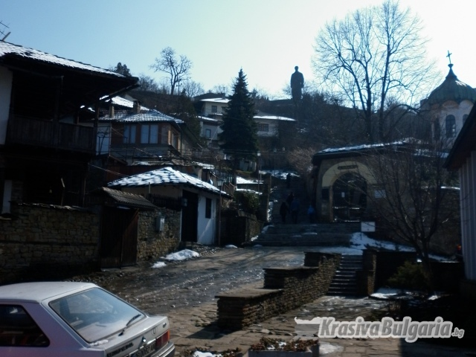
Старият ни Ловеч
Нашата стара вароша

Slide 6
Изготвил Светослав

